Slide 1

메타버스 TFT
Horse Racing, The Ruf on Metaverse
Social Metaverse Service (SMS) on Metaverse
원페이지 협업툴
Metaverse Recruiting
2022년 04월 00일
메타버스 TFT
핸디소프트
Working Smart, Living Smart

Slide 2

Metaverse Recruiting
검토배경
시장분석
목표
계획
결론

Slide 3

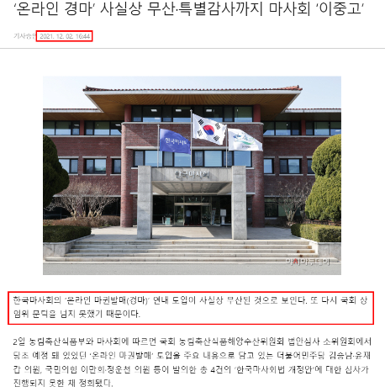
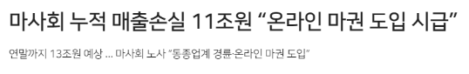
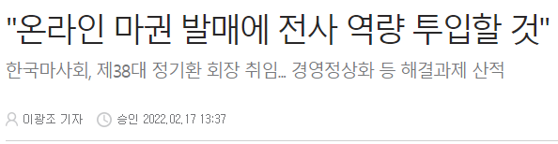
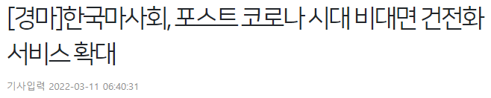
Ⅰ. 검토배경
3
Notes:
http://www.thescoop.co.kr/news/articleView.html?idxno=53693

Slide 4
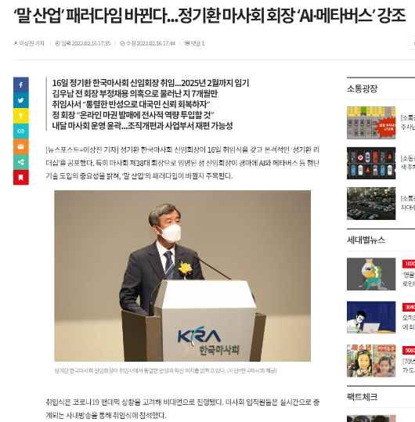
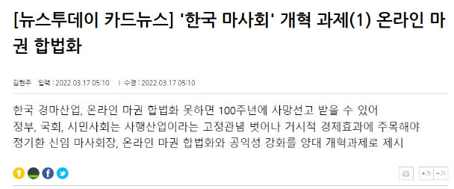
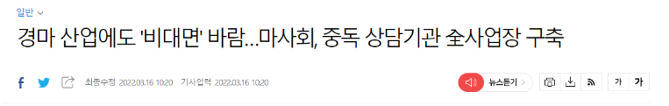
Ⅱ. 시장분석 - 동향
4
Notes:
https://www.hellot.net/news/article.html?no=66575

Slide 5
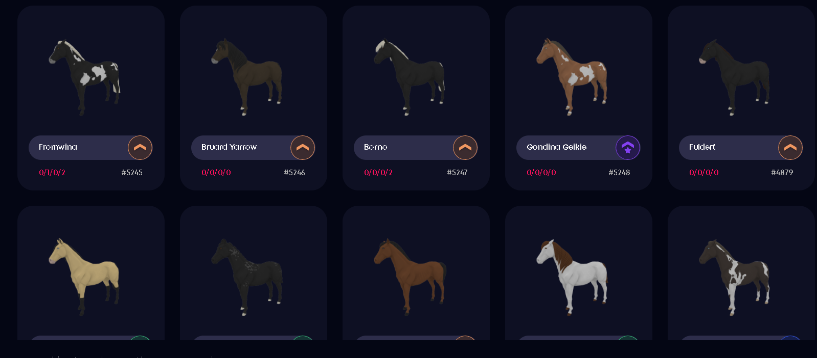
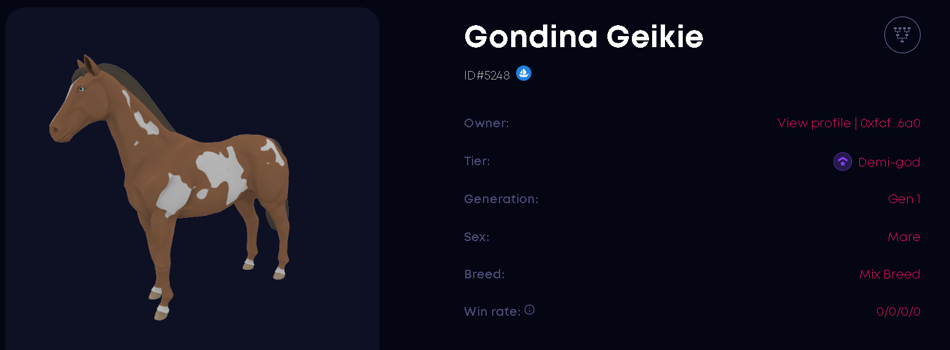
Ⅲ. 목표
5
Notes:
메타버스를 통해 구직 희망자가 해당 회사에 대한 사무환경과 기업문화에 대한 가상체험 서비스 제공
가급적 실제 사무환경과 유사하게 조성하고 공개 가능한 범위내에서 실제 가능한 업무들의 경험하도록 함.
- 체험 서비스를 통해 구직자가 만족했던 업종과 사무 환경을 분석하여 채용사 고객들에게 환경 개선에 필요한 데이터를 제공하고, 컨설팅 서비스 제공
- 기존 단순하게 있었던 메타버스 채용박람회 같은 수준을 떠나 구직자가 체험을 통해 기업 정보를 얻고, 기업사도 구직자들의 수준과 니즈를 파악할 수 있다는 장점을 얻을 수 있음.

Slide 6
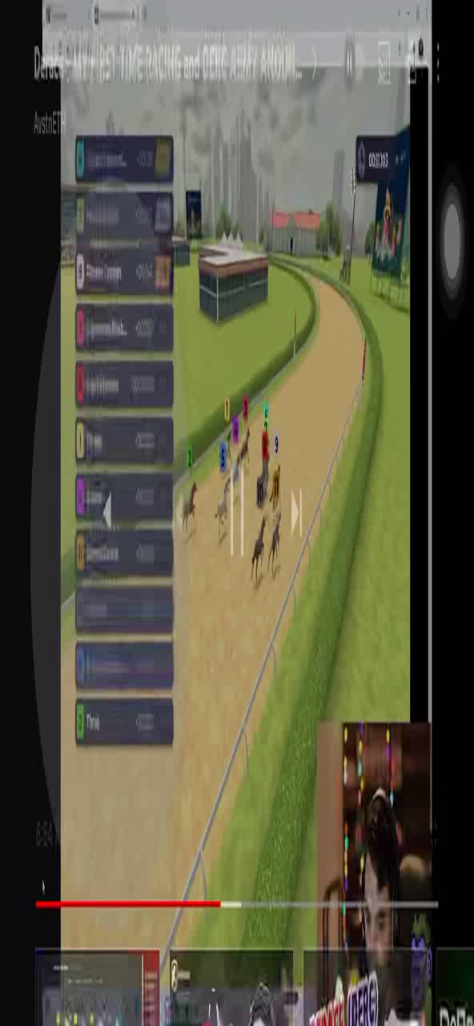
Ⅲ. 목표
6
Notes:
메타버스를 통해 구직 희망자가 해당 회사에 대한 사무환경과 기업문화에 대한 가상체험 서비스 제공
가급적 실제 사무환경과 유사하게 조성하고 공개 가능한 범위내에서 실제 가능한 업무들의 경험하도록 함.
- 체험 서비스를 통해 구직자가 만족했던 업종과 사무 환경을 분석하여 채용사 고객들에게 환경 개선에 필요한 데이터를 제공하고, 컨설팅 서비스 제공
- 기존 단순하게 있었던 메타버스 채용박람회 같은 수준을 떠나 구직자가 체험을 통해 기업 정보를 얻고, 기업사도 구직자들의 수준과 니즈를 파악할 수 있다는 장점을 얻을 수 있음.

